Slide 1
Sostenibilità a Tavola
Quali sono i cibi che hanno un maggior impatto ambientale?

Slide 2

Scopo dell’analisi
L’analisi mira a fornire una comprensione più chiara dell'impatto ambientale delle nostre scelte alimentari, con particolare attenzione alle emissioni di gas serra associate alla produzione di diversi tipi di cibo.
Attraverso il confronto tra vari alimenti e stili alimentari, come le diete onnivora, vegetariana e vegana, l’analisi evidenzia come le decisioni quotidiane legate all’alimentazione possano contribuire a ridurre l’impronta ecologica.
L’obiettivo è promuovere una maggiore consapevolezza verso modelli di consumo più sostenibili, dimostrando che cambiamenti anche piccoli possono fare la differenza per il pianeta.

Slide 3
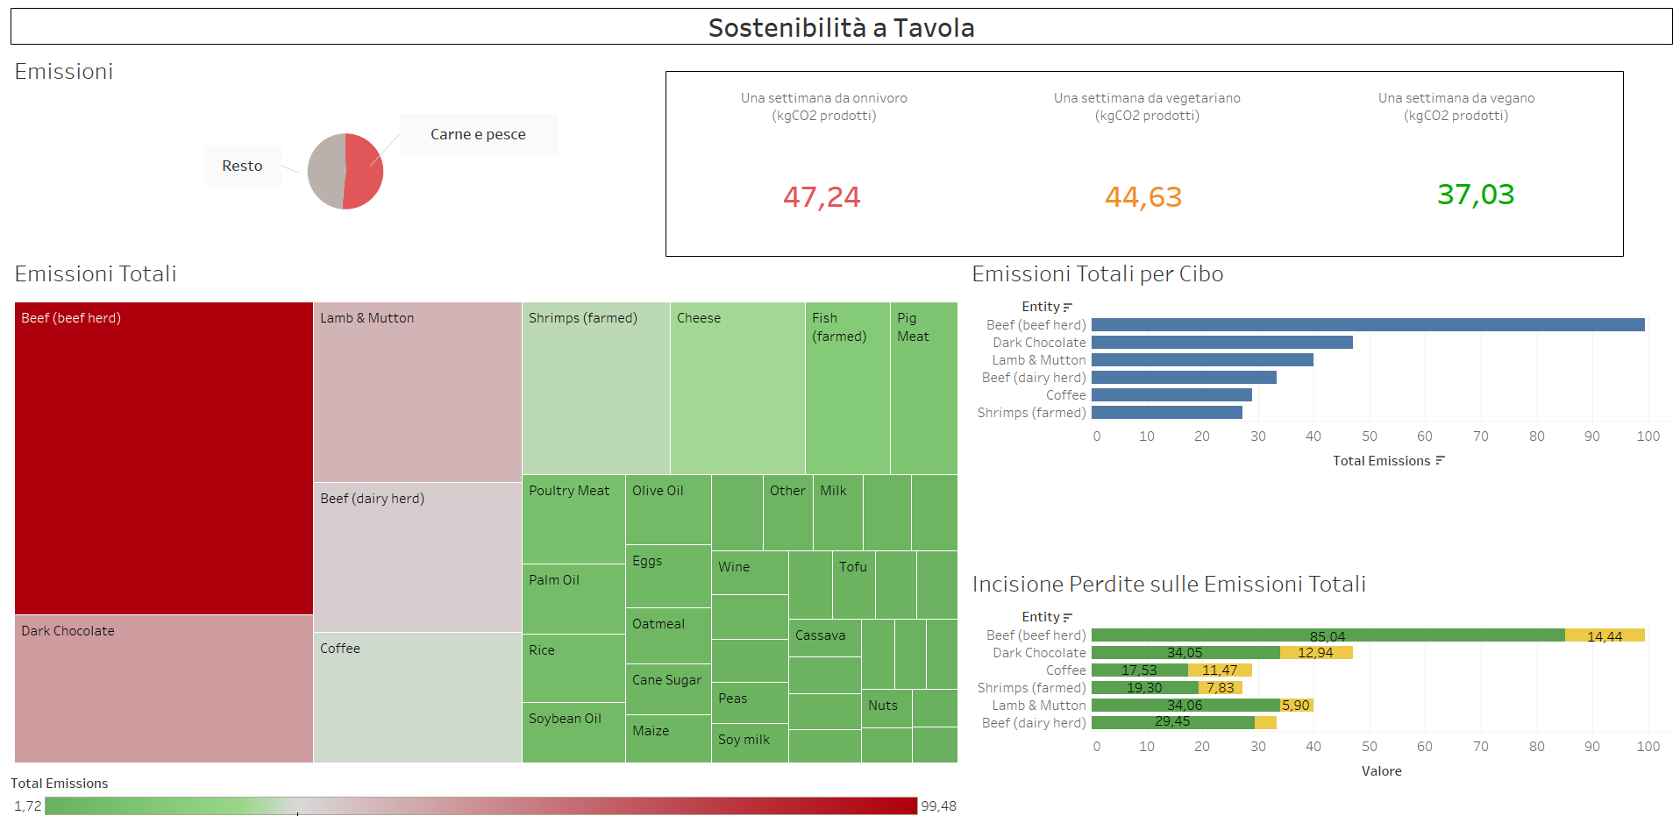
Dashboard
Progetto Tableau Damiano Ottavi | Tableau Public

Slide 4
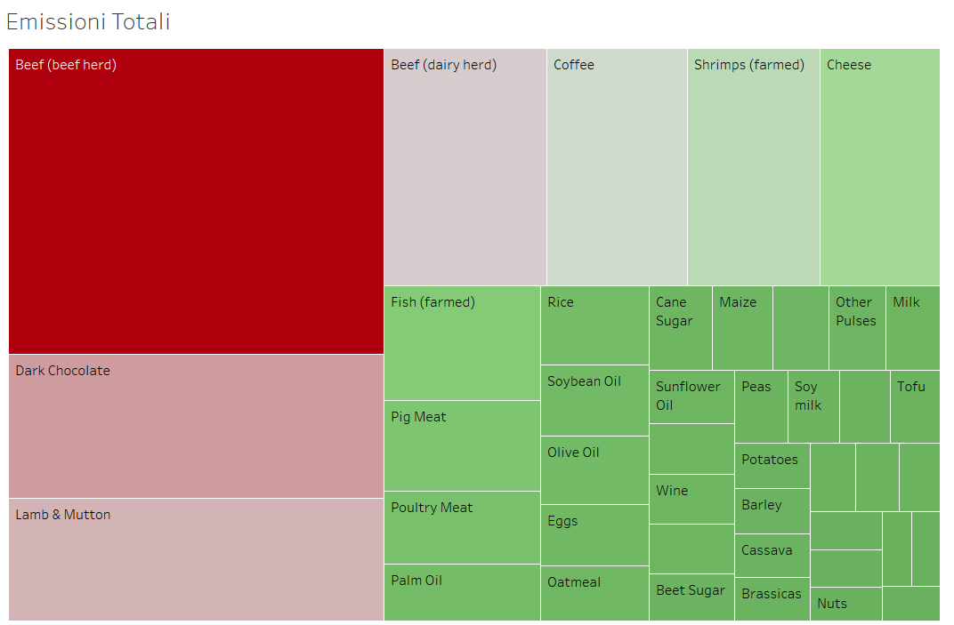
Overview delle emissioni per ogni alimento

Slide 5
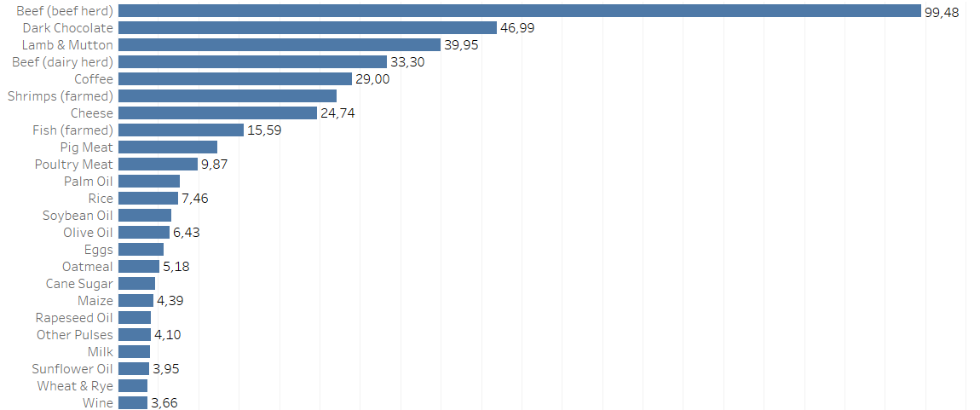
Cibi di origine animale
Come si evince dal grafico a sinistra, gli alimenti di origine animale, quali manzo, agnello, ma anche latticini, sono tra i cibi che producono più emissioni per quantità di alimento consumato.

Slide 6
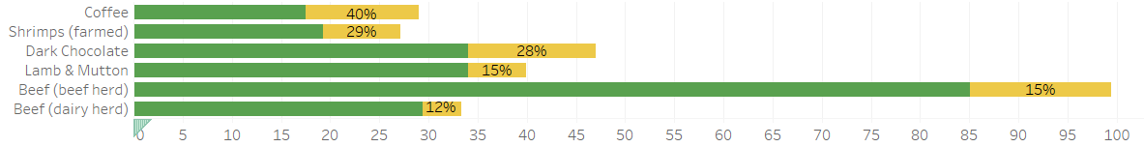
Importanza dell’efficienza nei processi produttivi
Perdite
Emissioni totali escluse le perdite
Un componente importante del totale delle emissioni prodotte è rappresentato dalle perdite durante il processo di produzione degli alimenti. Prodotti come il caffè vedono circa il 40% delle proprie emission totali dovute a inefficienze di produzione.

Slide 7
Differenze di emissioni per tipi di dieta
Seguendo le linee guida dell’Organizzazione Mondiale della Sanità, una persona che in una settimana segue una dieta onnivora, ovvero comprensiva di tutti gli alimenti, sia vegetali che di origine animale, contribuisce alla produzione di gas serra per un totale di 47,24 kg di CO2.
Limitando invece il consumo di prodotti di origine animale a latticini e formaggi, ovvero alimenti di derivazione animale, una persona che in una settimana segue una dieta vegetariana, è responsabile della produzione di gas serra pari a 44,63 kg di CO2.
Infine, una persona che in una settimana elimina del tutto gli alimenti animali e si nutre unicamente di prodotti vegetali, seguendo quindi un dieta vegana, produce in media una quantità di gas serra pari a 37,03 kg di CO2.

Slide 8
Conclusioni
Questa analisi ha l’obiettivo di sensibilizzare sull’impatto che anche i gesti più piccoli possono avere in termini di sostenibilità.
Porre l’attenzione sugli effetti reali dei cibi che consumiamo e sui processi che ne caratterizzano la produzione è un invito a prendere coscienza: anche modificando leggermente le nostre abitudini, possiamo contribuire in modo significativo al benessere del pianeta e della società.
Ogni scelta consapevole ha un effetto concreto, capace di incidere sulla sostenibilità delle attività umane e di promuovere un equilibrio più armonioso con l’ambiente.

